Slide 1
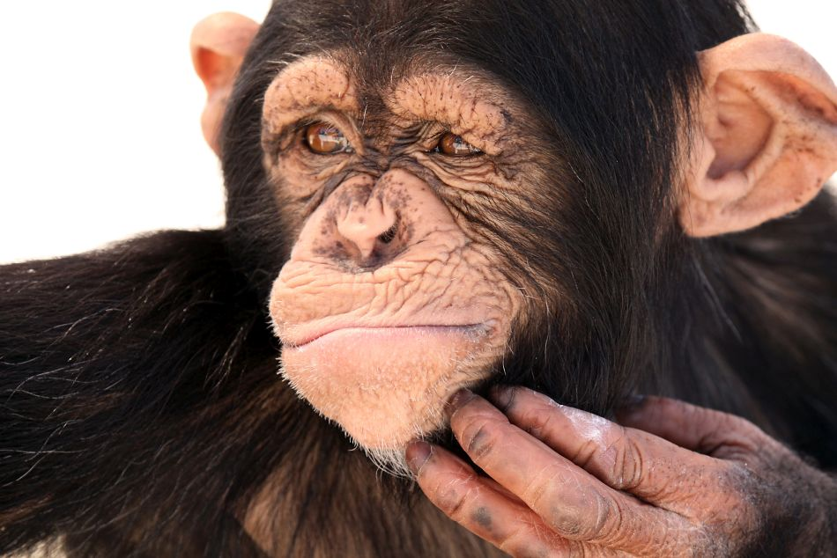
Schöpfung oder Evolution?
Sind wir ein Zufallsprodukt
oder ein Geschöpf Gottes?
Notes:
Bild: Megan Lorenz, Adobe Stock

Slide 2
Hinweis
Diese Präsentation enthält die Folien, die im Unterrichtsentwurf
„Sind wir ein Zufallsprodukt oder ein Geschöpf Gottes? Eine Unterrichtseinheit für Teen-/Jugendkreise, Konfirmandengruppen und Hauskreise“
beschrieben werden.
Je nach zur Verfügung stehender Zeit kann einiges weggelassen werden, ohne dass der roten Faden verloren geht. Hinweise zur Präsentation werden im Unterrichtsentwurf gegeben: Fragen, um ins Gespräch zu kommen; weiterführende Informationen.
Texte: Reinhard Junker & Benjamin Scholl

Slide 3
Teil 1
Schöpfung nach der Bibel

Slide 4
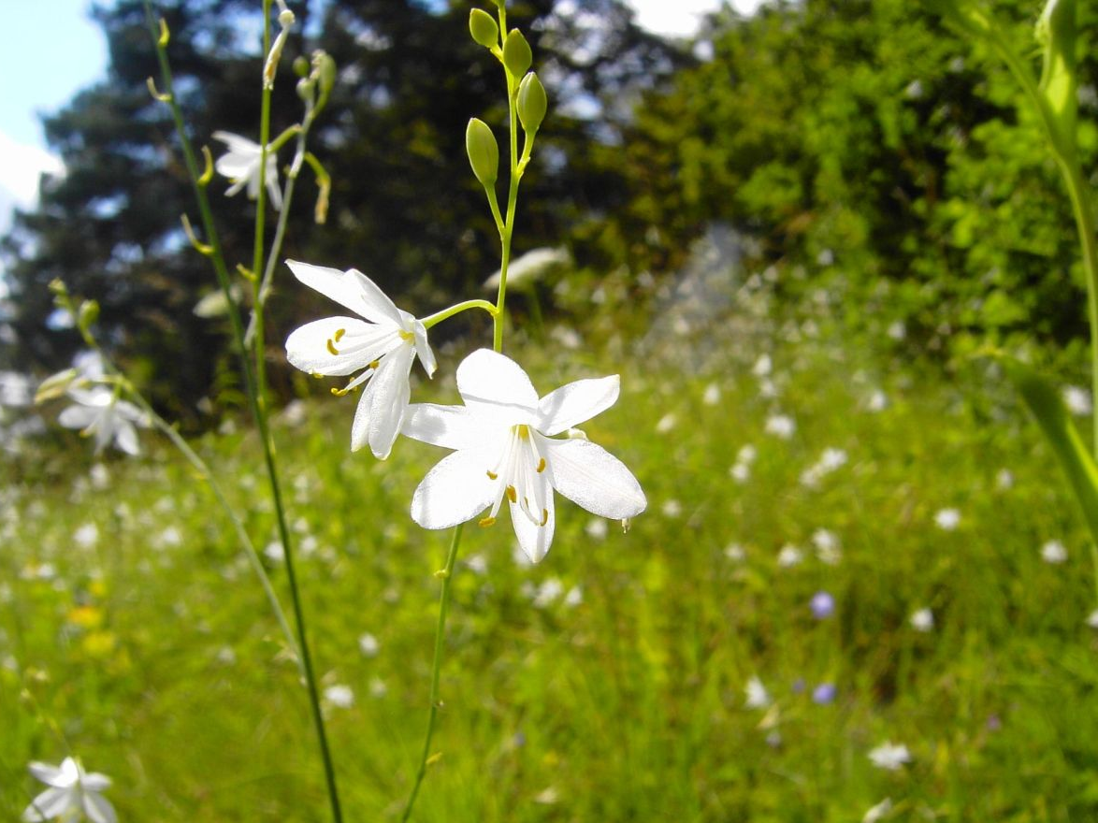
„Schaut die Lilien auf dem Felde an, wie sie wachsen: sie arbeiten nicht, auch spinnen sie nicht. Ich sage euch, dass auch Salomo in seiner Pracht nicht gekleidet gewesen ist wie eine von ihnen.
Wenn nun Gott das Gras auf dem Felde so kleidet, das doch heute steht und morgen in den Ofen geworfen wird: sollte er das nicht viel mehr tun für euch, ihr Kleingläubigen?“
Matth. 6,28b-30
Graslilie
Notes:
Foto: R. Junker

Slide 5
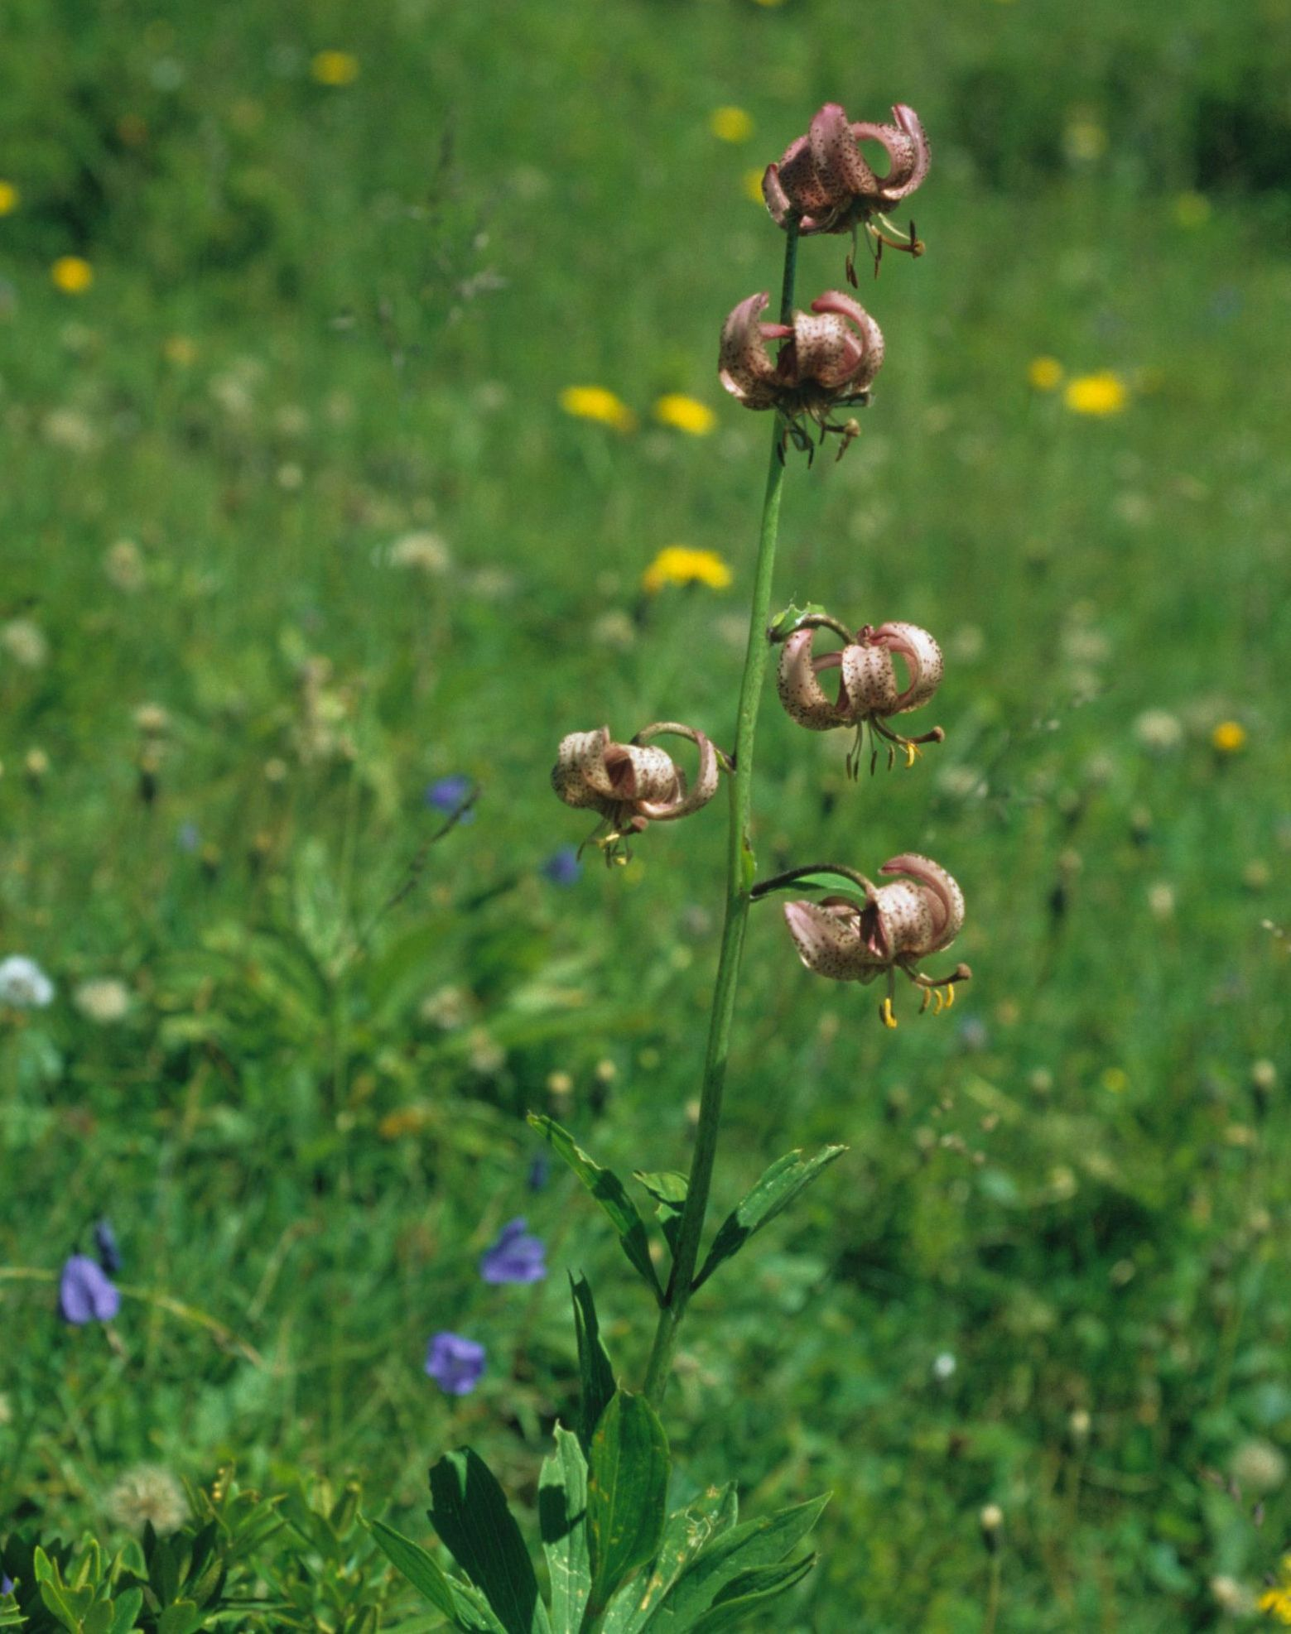
„Schaut die Lilien auf dem Felde an, wie sie wachsen: sie arbeiten nicht, auch spinnen sie nicht. Ich sage euch, dass auch Salomo in seiner Pracht nicht gekleidet gewesen ist wie eine von ihnen.
Wenn nun Gott das Gras auf dem Felde so kleidet, das doch heute steht und morgen in den Ofen geworfen wird: sollte er das nicht viel mehr tun für euch, ihr Kleingläubigen?“
Matth. 6,28b-30
Türkenbund-Lilie
Notes:
Alternative mit Türkenbund-Lilie. Foto: R. Junker

Slide 6
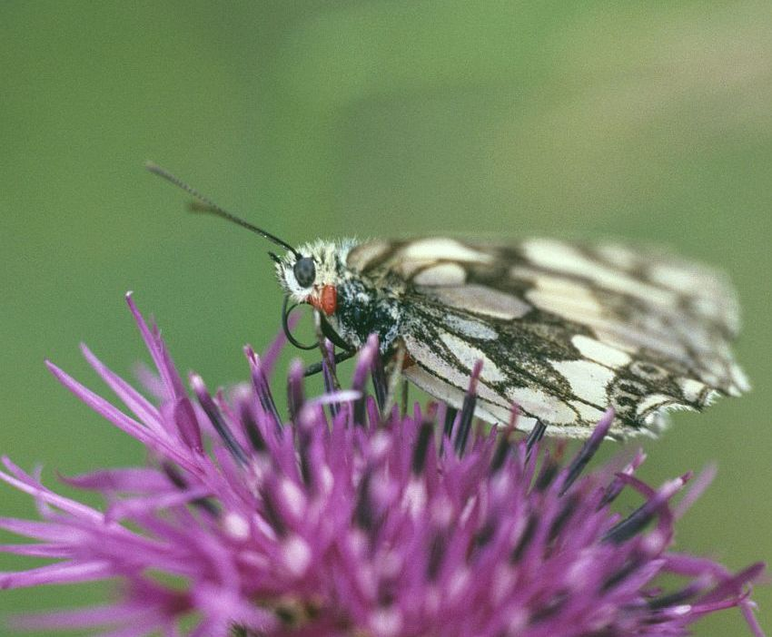
Der HERR ist es, der die Erde durch seine
Kraft geschaffen, den Erdkreis durch seine
Weisheit fest gegründet und durch seine
Einsicht den Himmel ausgespannt hat.
Jer. 10,12
Notes:
Schachbrettfalter auf Flockenblume. Foto: R. Junker

Slide 7
Jesus und der Schöpfungsbericht
„Habt ihr nicht gelesen (1. Mose 1,27), dass der Schöpfer die Menschen von Anfang an als Mann und Frau geschaffen und gesagt hat (1. Mose 2,24): ’Darum wird ein Mann seinen Vater und seine Mutter verlassen und an seiner Frau hangen, und die beiden werden e i n Fleisch sein’?“
Matthäus 19,3f.
Notes:
Hinweis: Bei Zeitknappheit kann diese Folie weggelassen werden.

Slide 8
Teil 2
Daten und Deutungen: Naturwissenschaftliche Befunde und ihre Interpretation

Slide 9
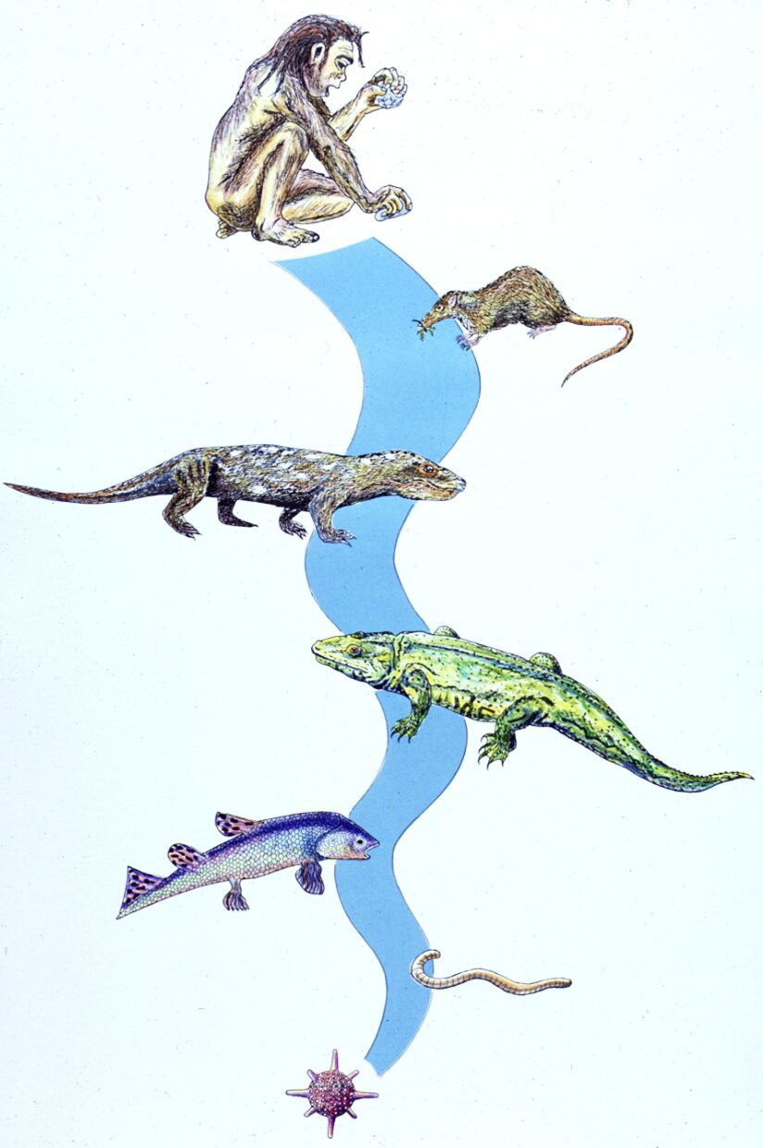
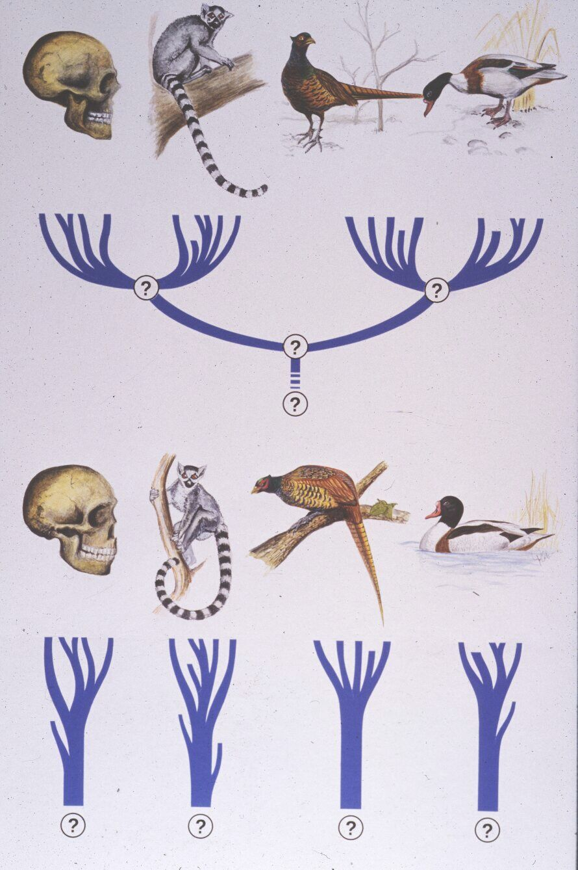
Evolution / Abstammung
?
Von alleine entstanden
Ergebnis vieler Zufälle Mensch stammt von Affen ab
Notes:
• Was wisst ihr über Evolution bzw. über die Vorstellung einer Abstammung der Lebewesen?
• Warum glauben Wissenschaftler oder andere Leute an Evolution? Wie denkt ihr selber darüber?
• Welche „Beweise“ für Evolution kennt ihr?
Eigene Grafik

Slide 10
Schöpfung
!
!
!
!
Und Gott sprach: „…… !“

Slide 11
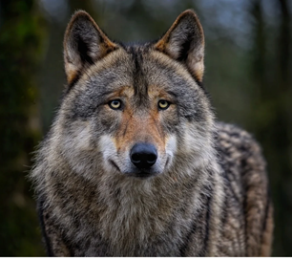
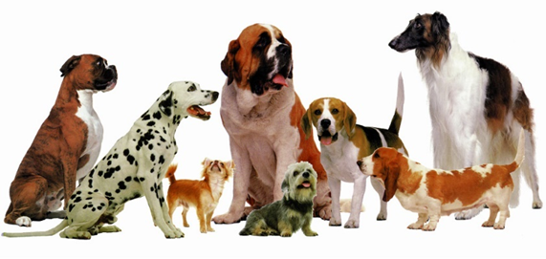
Schöpfung
Notes:
Diese Folie kann bei Zeitknappheit weggelassen werden. Sie kann genutzt werden, um die „Bäumchen“ auf der vorigen Folie auf einfach Weise zu erläutern. Gott hat in die geschaffenen Arten ein gewisses Maß Möglichkeiten zur Spezialisierung gelegt. Das kann zum Beispiel durch Züchtung „herausgeholt“ werden.

Slide 12
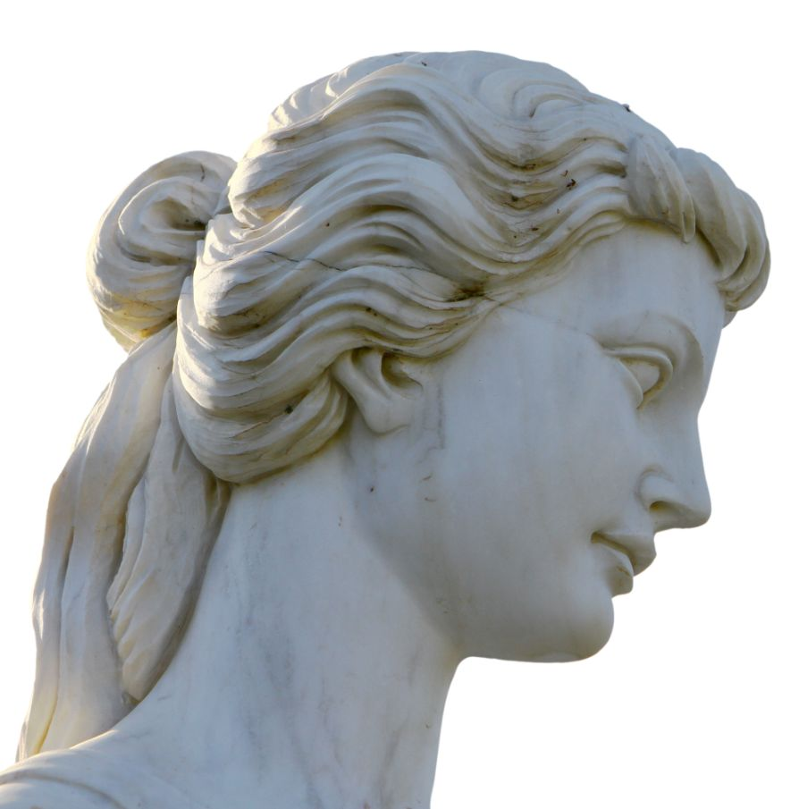
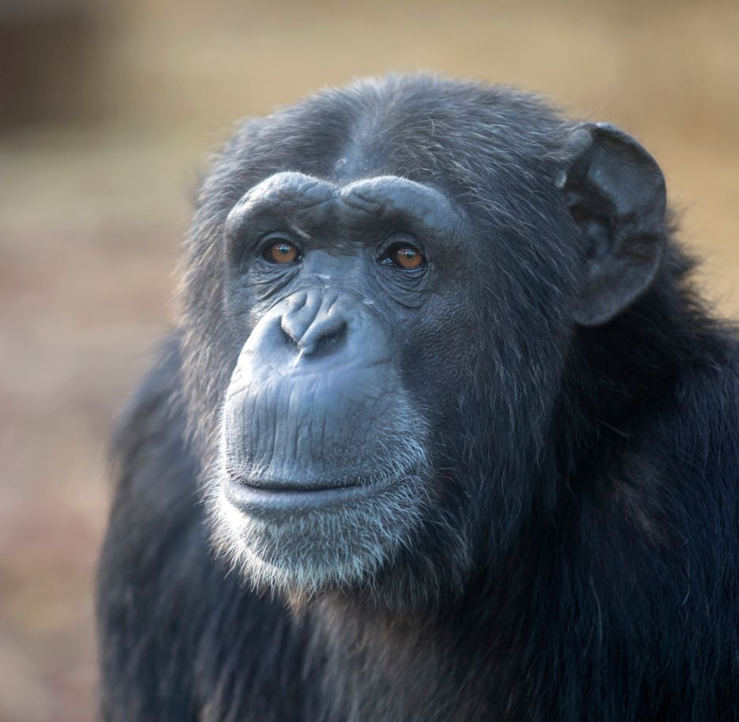
Zufallsprodukt oder Geschöpf Gottes?
Wie finden wir heraus, was stimmt?
Notes:
Schimpanse: Edwin Butter, Adobe Stock
Skulptur: Dancing Man, Adobe Stock

Slide 13
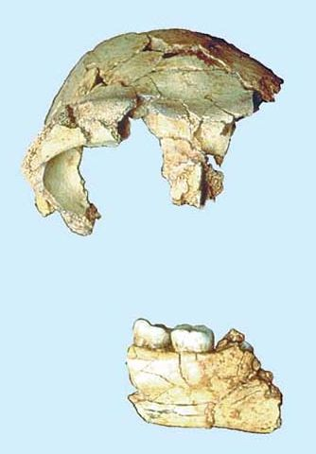
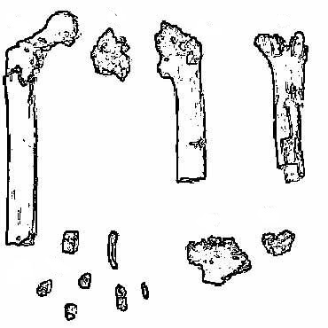
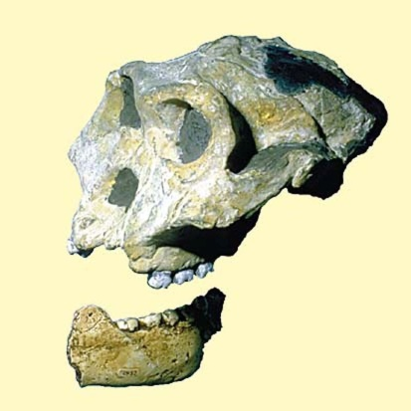
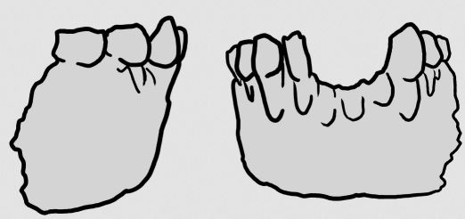
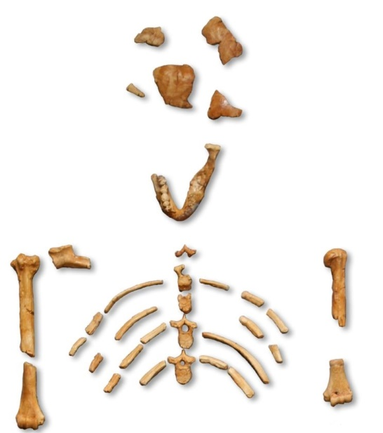
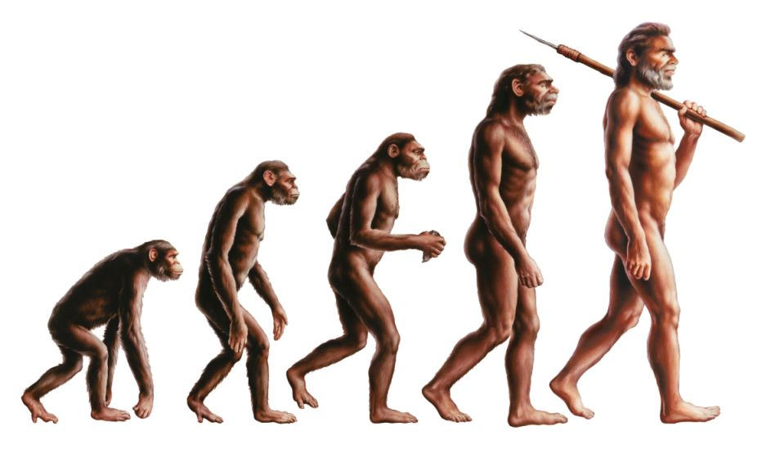
Daten und Deutungen
Wie kommen Naturwissenschaftler zu einer Antwort?
Sie suchen aussage-kräftige Indizien.
?
Notes:
Die Frage „Wie kommen Naturwissenschaftler zu einer Antwort?“ kann den Schülern gestellt werden. Normalerweise kommen hier einige Antworten.
Schülerantworten nicht unbedingt kommentieren, sondern ggf. weiter nachfragen, wieso bestimmte Ergebnisse der Naturwissenschaftler die aufgeworfene Frage beantworten.
Mit diesem Bild kann man auch die Mehrdeutigkeit von Indizien und die Schwierigkeiten ihrer Deutung anschaulich-intuitiv darstellen: Man findet keine Stammbäume, keine Abstammungen, auch keinen Schöpfungsakt, sondern Indizien, hier in Form von Fossilien.
Bildquellen: Oben links: Orrorin: Lucius, CC BA-SA 3.0; oben Mitte: Homo heidelbergensis, oben rechts: Australopithecus robustus: Staatl. Museum f. Naturkunde Karlsruhe, unten links: Australopithecus afarensis („Lucy“): Wikimedia, 120, CC BY 2.5, Gebiss: Australopithecus bahrelghazali: Clumsystiggy,CC BY 4.0. —
Affe-Mensch-Reihe: Xavier, Adobe Stock

Slide 14
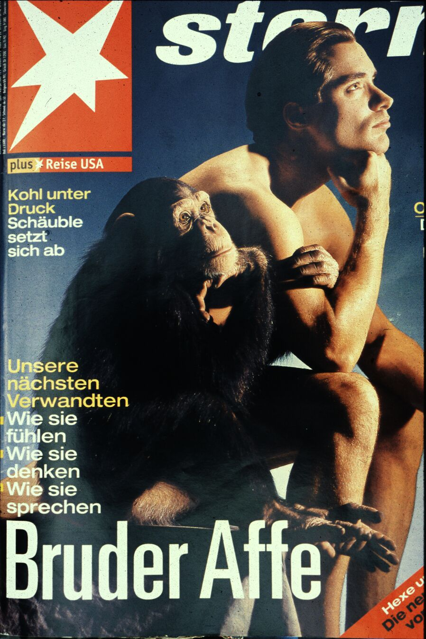
Daten und Deutungen
Indiz: Ähnlichkeiten
Indiz = „Anzeiger“
Aber was zeigen sie an?
Evolution?
Schöpfung?
?
Notes:
Wie kommt man / kommen die Wissenschaftler darauf, dass sie gemeinsame Vorfahren haben?

Slide 15
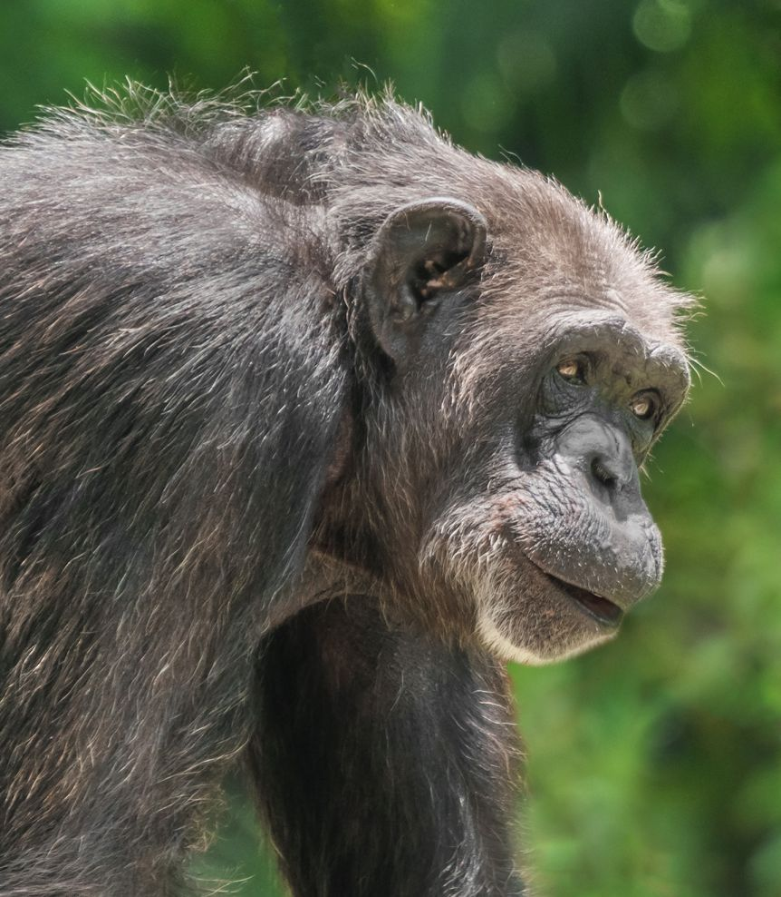
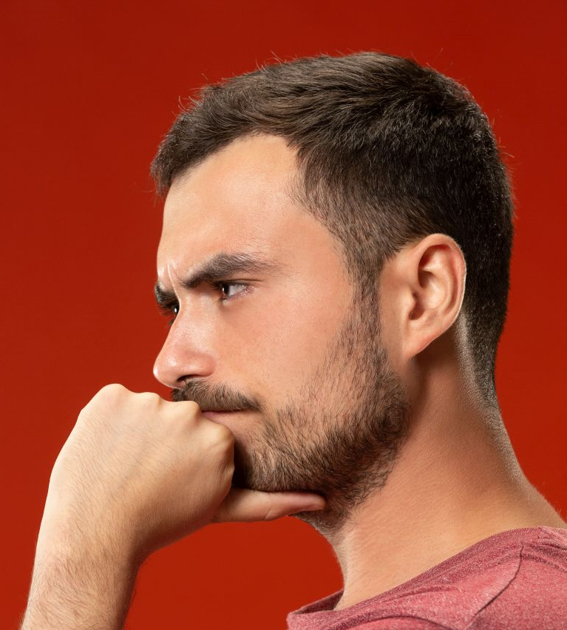
Daten und Deutungen
Indiz: Ähnlichkeiten
Indiz = „Anzeiger“
Aber was zeigen sie an?
Notes:
Alternative Folie (Bildquelle unbekannt)
Der erste Indizienbereich: Ähnlichkeiten zwischen Menschen und Affen (auch im Verhalten, in der Mimik usw.). Auch hier kann man fragen, weshalb solche Ähnlichkeiten beweisen (oder darauf hinweisen) sollen, dass Menschen von Affen abstammen. Es könnte als Antwort kommen, dass Eltern und Kinder oder Geschwister ähnlich sind: Ähnlichkeiten durch gemeinsame Abstammung; das könnte dann ja vielleicht auch bei Menschen und Affen so sein (allerdings sind diese viel unterschiedlicher als Menschen untereinander, was man auch bedenken muss. Darauf wird weiter unten genauer eingegangen.
Bilder: Schimpanse: R, Adobe Stock, Mensch: master1305, Adobe Stock

Slide 16
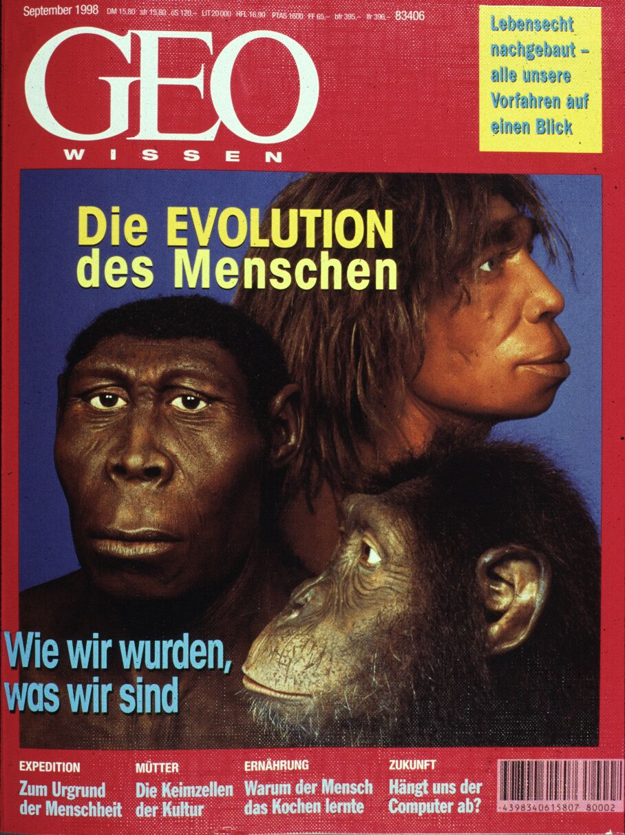
Daten und Deutungen
?
Affenmenschen?
Notes:
Links ist eine Rekonstruktion eines Homo erectus, den wir nur als Fossil kennen. Es gibt Behauptungen, wonach es Affenmenschen gebe, und manchmal auch entsprechende Darstellungen.
Was wisst ihr darüber? Hat man solche „Affenmenschen“ gefunden?
Woher weiß man, wie diese aussehen?
Man hat nur versteinerte Knochen gefunden; wie kommt man darauf, wie diese Formen ausgesehen haben?
Hier den Hinweis geben, dass in die Rekonstruktionen die Vorstellungen der Wissenschaftler eingehen, insbesondere was Behaarung, Hautfarbe, Gesichtsausdruck etc. angeht.

Slide 17
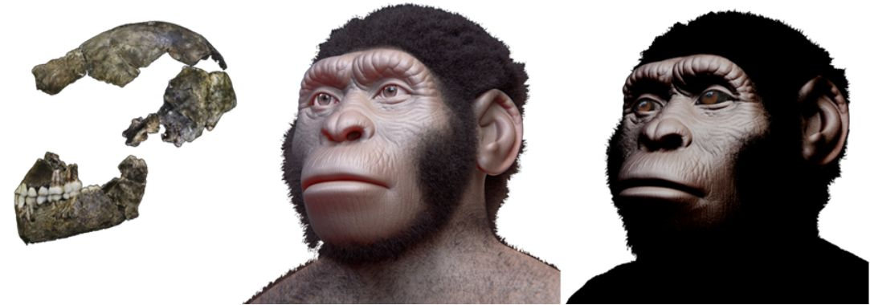
Daten und Deutungen
Fossile Schädelteile Rekonstruktion Rekonstruktion
von „Homo“ naledi als vermeintlicher als ausgestorbener
Verwandter des Großaffe,
Menschen angelehnt an
Körperteile heutiger Schimpansen
Notes:
Vertiefungsmöglichkeit (kann weggelassen werden)
Bildquellen: Links: Berger et al. 2015 - http://elifesciences.org/lookup/doi/10.7554/eLife.09560.019, CC BY 4.0; Mitte: Cicero Moraes (Arc-Team) et alii - http://arc-team-open-research.blogspot.co.at/2016/11/voi-chascoltate-in-rime-sparse-il-suono.html, CC BY 4.0; Rechts: B. Scholl nach Moraes et al.

Slide 18
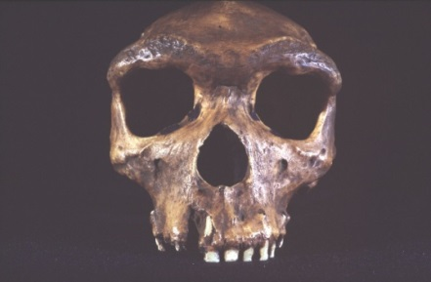
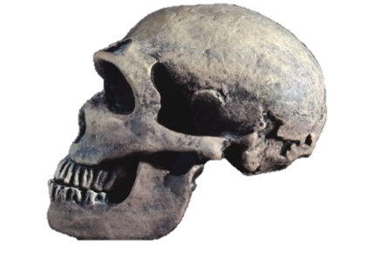
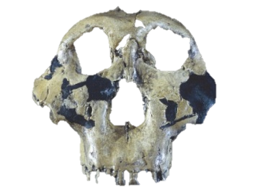
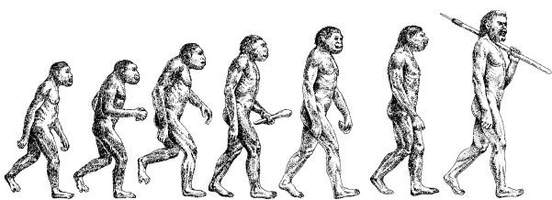
Daten und Deutungen
?
Indiz: Fossilien
Momentaufnahmen – Gesamtbild?
Notes:
Wie kommt man auf diese Vorstellung?
Vielleicht wissen die Kinder einige Gründe: Ähnlichkeiten zwischen Menschen und Affen (s. o.), Fossilien usw. Darauf hinweisen, dass man an solche Bilder gewöhnt wird, ohne dass man dergleichen (Affen werden zu Menschen) jemals beobachtet hat; man kann es gar nicht beobachten; trotzdem glauben viele Leute, dass es passiert ist.
Schädel: Australopithcus boisei, archaischer Homo sapiens, Neandertaler

Slide 19
Daten und Deutungen

Slide 20
Daten und Deutungen
?
Notes:
Was ist das für ein Geschöpf? Affe, Mensch? Sieht anders aus als heutige Menschen. Was ist andersß
Und warum gibt es diese Unterschiede zu heutigen Menschen?
Darauf hinweisen, dass es sich um ein Fossil handelt (versteinerter Schädel); es steht nicht dran, was es ist: „Fossilien haben keine Etiketten“ (s. nachfolgende Folie). Man kann den Fund verschieden deuten.
Gut erkennen kann man: Markante Wangenknochen, Form der Augenhöhlen, Überaugenwülste, flache Stirn (ist bei Menschen heute in der Regel anders).
Zielsetzung: Indizien (hier dieser Fund) können mehrdeutig sein (wie in einem Krimi).
Ergebnis: Ein Bereich von Indizien sind Fossilien (Versteinerungen früherer Lebewesen)

Slide 21
Daten und Deutungen
„Fossilien tragen keine Etiketten.“
Peter Schmid, Anthropologe
Notes:
Frage stellen: Was will Peter Schmid mit diesem Zitat sagen?
„Etiketten“ = Interpretationen: Was bedeuten die Merkmale dieses Schädels oder anderer Funde? Die Etiketten werden von den Wissenschaftlern „angebracht“, sie sind nicht vorgegeben, evtl. kann man verschieden „etikettieren“; d. h. die Daten können unterschiedlich gedeutet / interpretiert werden.

Slide 22
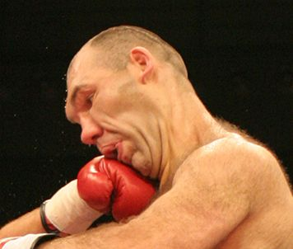
Daten und Deutungen
Notes:
Der Schwergewichtsboxer Viktor Walujew hat einige ungewöhnliche Schädelmerkmale: Relativ extremes Beispiel für Variabilität innerhalb der heutigen Menschheit.
Bild Walujew: Gemeinfrei

Slide 23
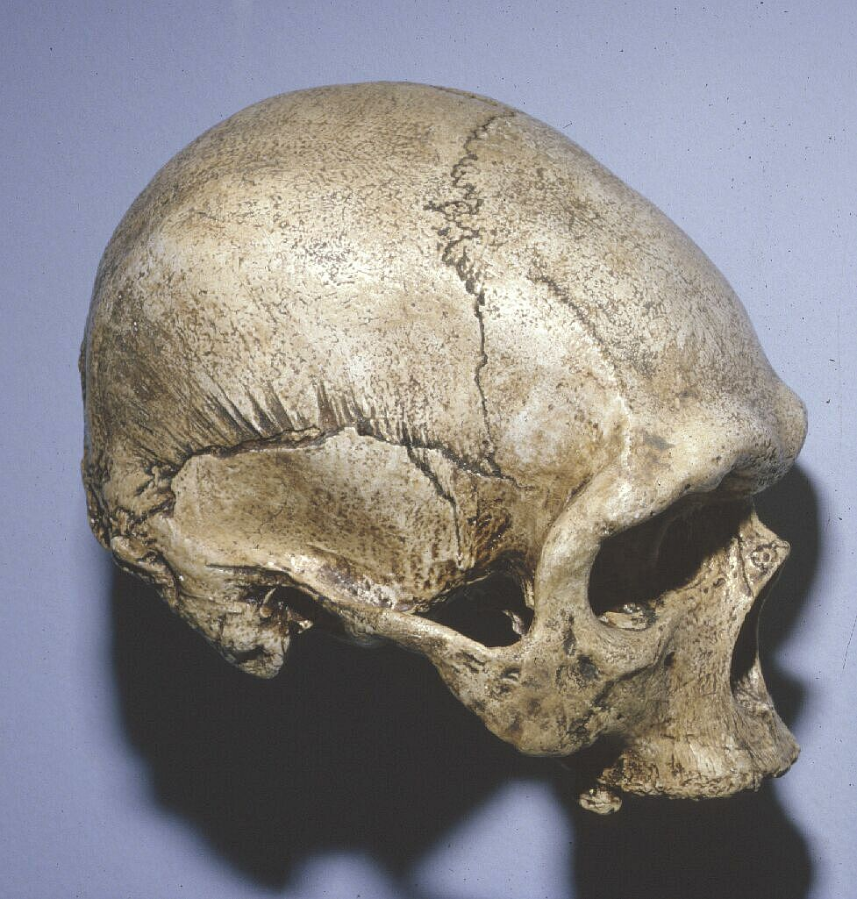
Daten und Deutungen
Australischer Ureinwohner
Notes:
Was fällt an diesem Schädel auf?
(Es ist KEIN Fossil, sondern ein nicht versteinerter Schädel aus heutiger Zeit)
Bild: Staatliches Museum für Naturkunde Karlsruhe

Slide 24
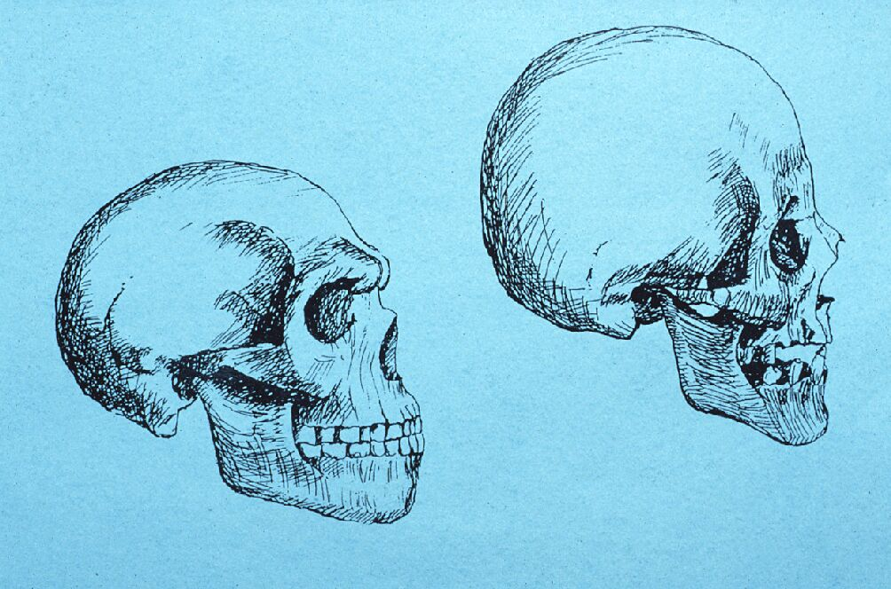
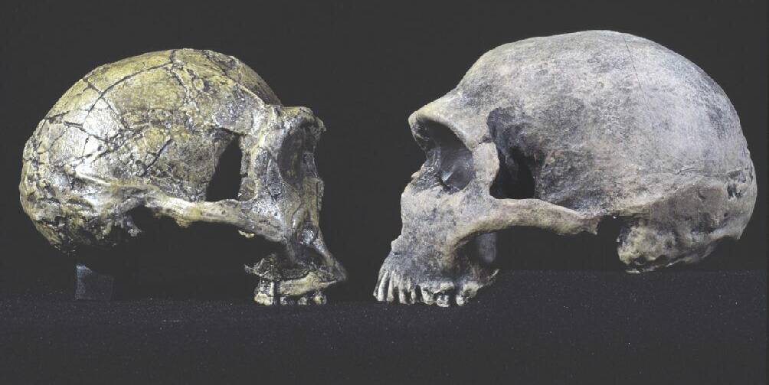
Daten und Deutungen
Australier
?
Europäer
Homo erectus Neandertaler
Notes:
Eigene Bilder

Slide 25
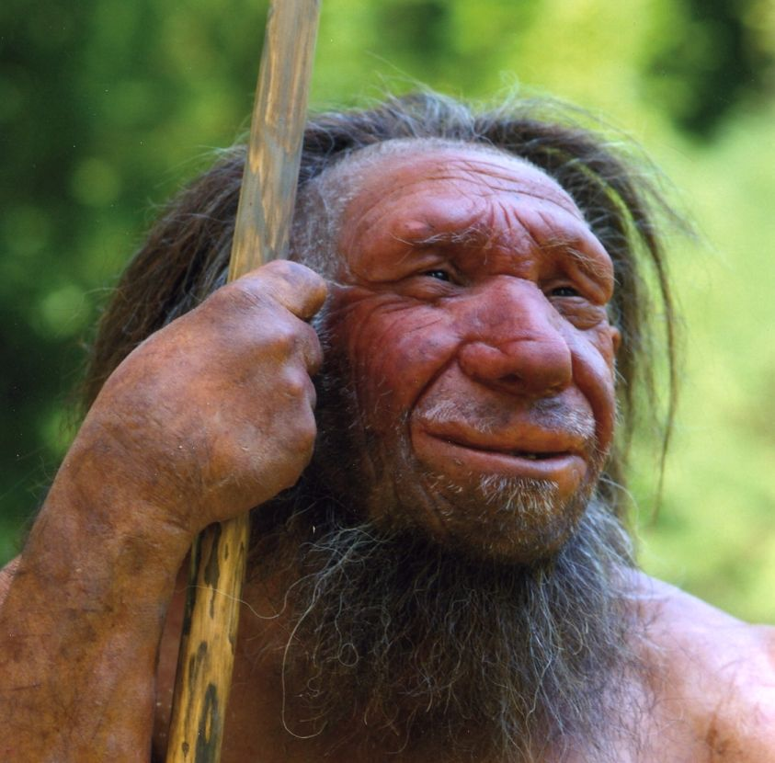
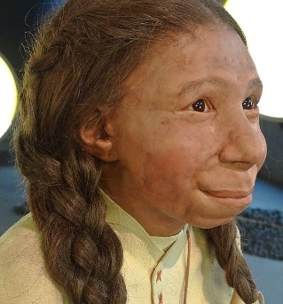
Daten und Deutungen
Notes:
Links: Neanderthal-Museum, Mettmann, CC BY-SA 4.0
Rechts: Fährtenleser, CC BY-SA 4: Rekonstruktion Mettmann

Slide 26
Daten und Deutungen
Evolution Schöpfung
plus Anpassung
Unterschiede im Körperbau
z. B. verschiedene Gehirngrößen
DEUTUNG
(Bedeutung)
DATEN, Indizien
(Beobachtungen)

Slide 27
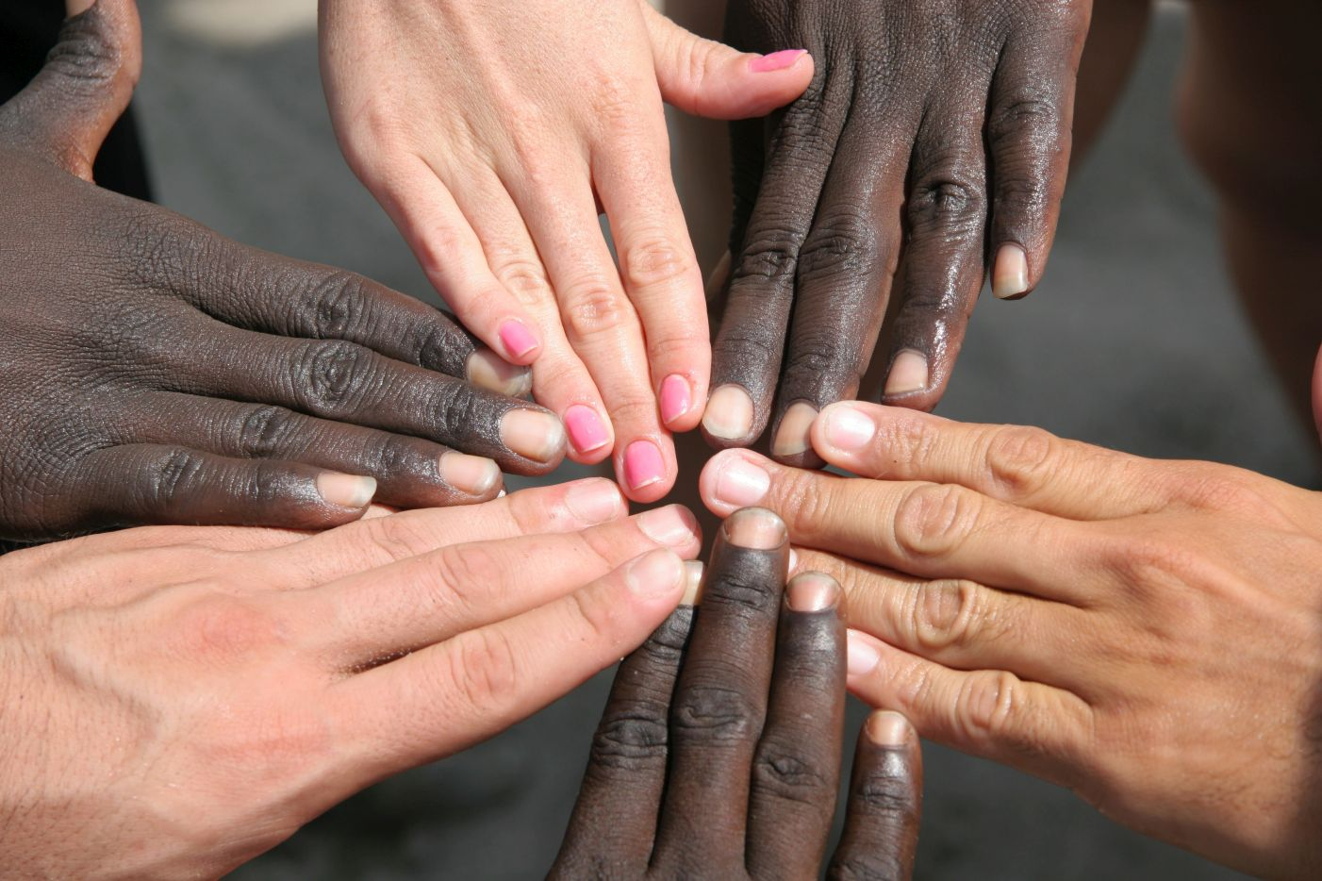
Daten und Deutungen
Notes:
Bild: Claus Mikosch, Adobe Stock 8999790

Slide 28
Notes:
Bild: Prostock-studio, Adobe Stock 283240314

Slide 29
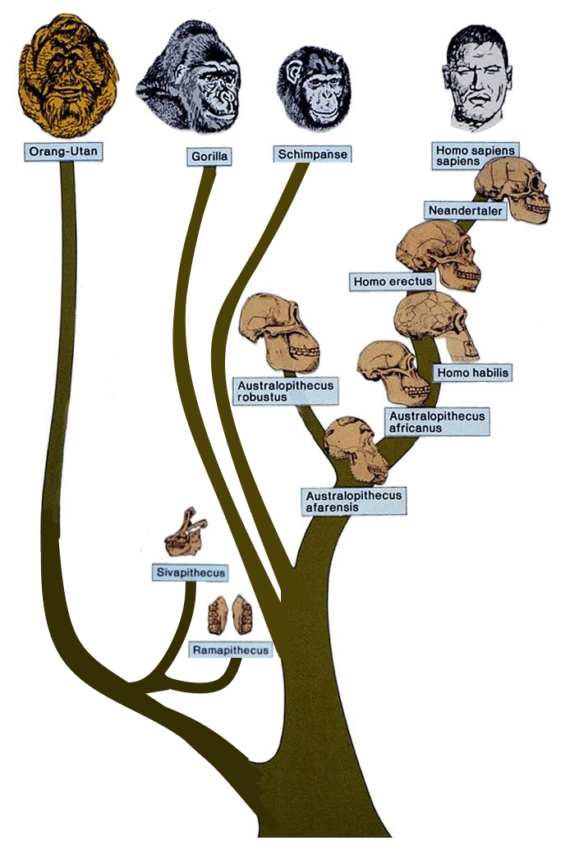
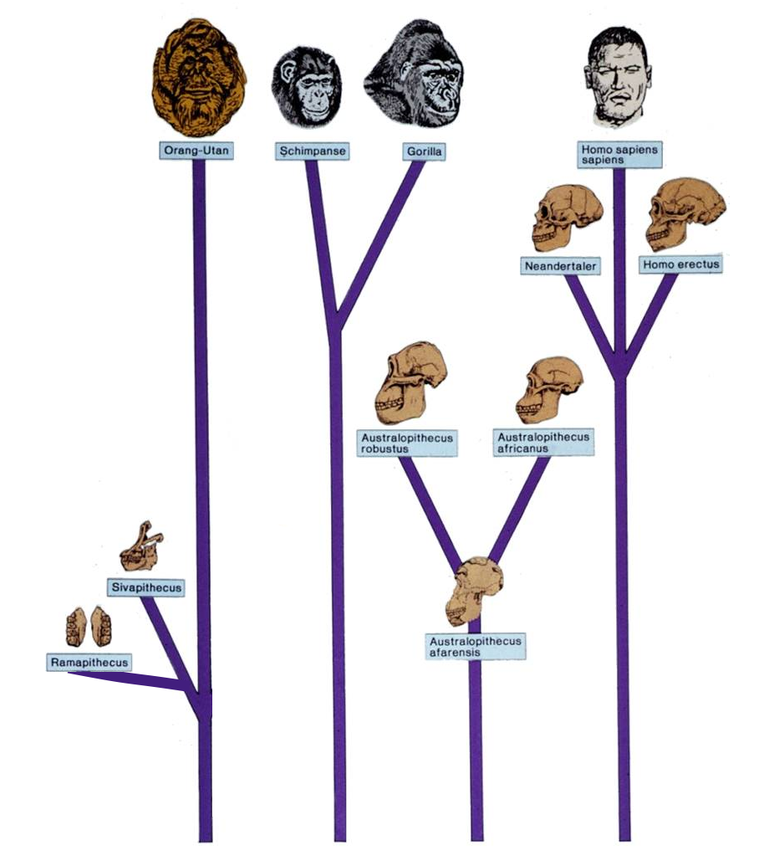
Notes:
Vereinfachter Stammbaum versus abgegrenzte geschaffene Grundtypen. Innerhalb der Grundtypen gibt es Variationen und Vielfalt, auch beim Menschen. Neandertaler und Homo erectus sind ebenso wie andere eindeutige Homo-Formen richtige Menschen (mit besonderen Spezialisierungen); mehr dazu hier:
Australopithecinen („Südaffen“) und andere Menschenaffenartigen-Fossilien
http://www.genesisnet.info/schoepfung_evolution/i43622.php
Stufen des Menschen?
http://www.genesisnet.info/schoepfung_evolution/i43623.php
Das Alter der Menschheit
http://www.genesisnet.info/schoepfung_evolution/u43660.php
Kapitel 9 aus: R. Junker (2022): Schöpfung oder Evolution. Ein klarer Fall!? CV Dillenburg.

Slide 30
Daten und Deutungen
Zusammenfassung
Die Erforschung der Herkunft des Menschen und der übrigen Lebewesen gleicht einem Indizienprozess.
Die gleichen Indizien („Daten“) lassen sich oft verschieden deuten.

Slide 31
!
!
!
!
Notes:
Alternativen: Evolution aller Lebewesen (Stammbaum) oder getrennte Erschaffung von Grundtypen.
Die Ausrufezeichen stehen für Gottes schöpferische Befehlsworte, auf die hin die Dinge ins Dasein gekommen sind („es werde Licht!“, „die Erde bringe hervor!“, „das Wasser wimmle!“). Die Verzweigung der Grundtypen bedeutet – anders als im Modell der Evolution –, dass die geschaffenen Grundtypen anpassungsfähig sind und an verschiedene Umweltbedingungen spezialisiert werden können. Der Mensch kann sich diese Anpassungsfähigkeit der Arten durch Züchtung zunutze machen. Details dazu hier:
http://www.genesisnet.info/schoepfung_evolution/i41243.php
und hier:
http://www.genesisnet.info/schoepfung_evolution/i1244.php

Slide 32
Indiz Ähnlichkeiten

Slide 33
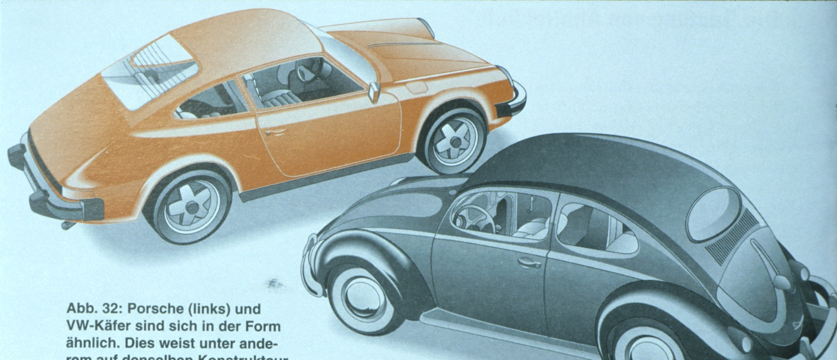
Daten und Deutungen
Indizien Deutung Evolution Deutung Schöpfung
Ähnlichkeiten aufgrund der aufgrund derselben
Abstammung von Schöpfungsideen und einem gemeinsamen teilweise ähnlichen
Vorfahren Funktionen

Slide 34
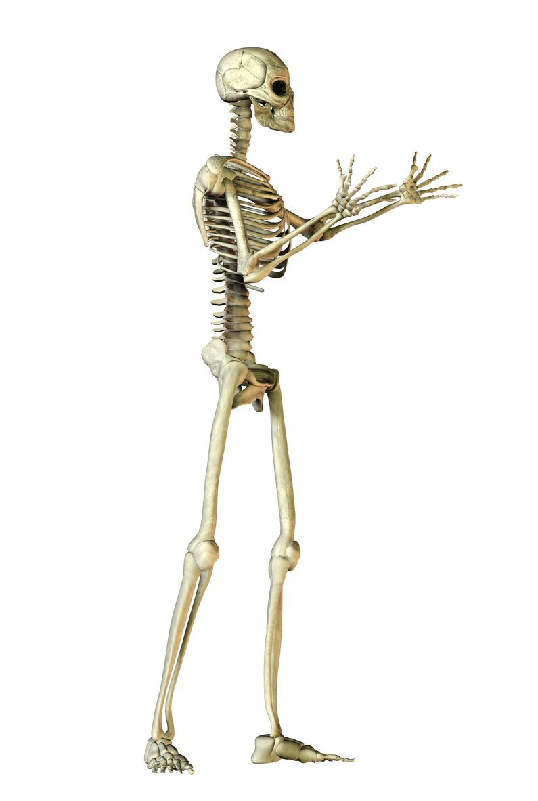
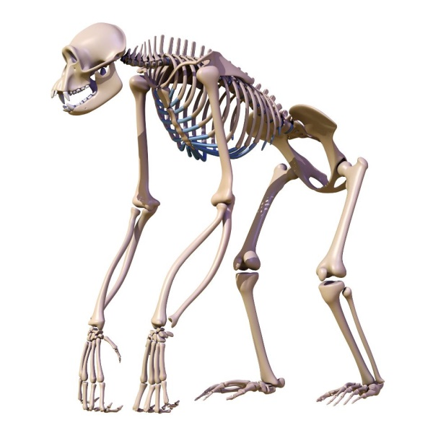
Daten und Deutungen
Indizien Deutung Evolution Deutung Schöpfung
Ähnlichkeiten aufgrund der aufgrund derselben
Abstammung von Schöpfungsideen und einem gemeinsamen teilweise ähnlichen
Vorfahren Funktionen
Notes:
Bilder: Mensch: Adobe Stock, Schimpanse: Rembex, Adobe Stock

Slide 35
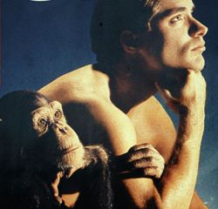
Daten und Deutungen
Evolution Schöpfung
Ähnlichkeiten heutiger Arten
DEUTUNG
(Bedeutung)
DATEN, Indizien
(Beobachtungen)

Slide 36
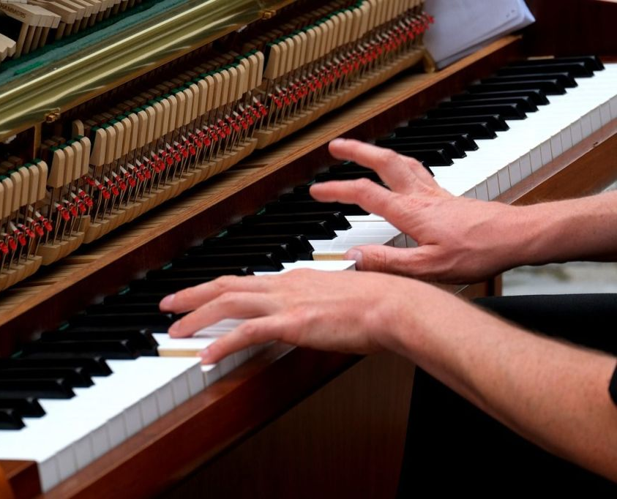
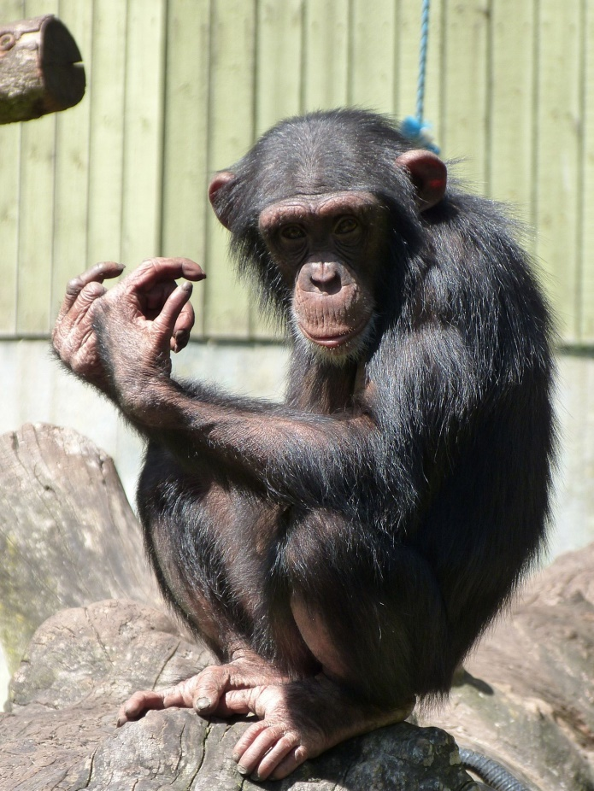
Daten und Deutungen
Unterschiede
Nicht nur Ähnlichkeiten, sondern auch Unterschiede müssen erklärt werden.
Notes:
Die Ähnlichkeiten von Mensch und Schimpanse sind nicht überraschend, wenn beide direkt erschaffen wurde. Denn in vielerlei Hinsicht erfüllen ihre Körperteile ähnliche Aufgaben und müssen daher auch ähnlich gestaltet sein. Bekanntlich gibt es auch teils markante Unterschiede, die wiederum damit zusammenhängt, dass manches bei den beiden Arten unterschiedlich funktioniert, zum Beispiel die Fortbewegungsweise.
Bilder: Pixabay

Slide 37
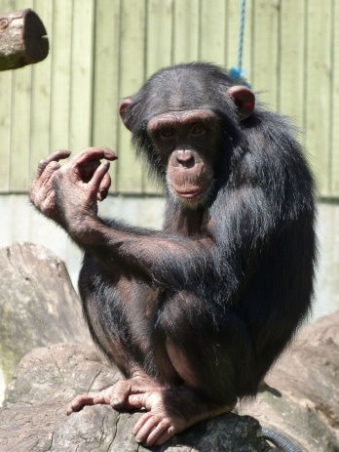
Daten und Deutungen
Indizien Deutung Evolution Deutung Schöpfung
Ähnlichkeiten und durch allmähliche Unterschiedliche
Unterschiede Änderungen aus Geschöpfe, getrennt Schimpanse - Mensch einem gemeinsamen erschaffen
Vorfahren entstanden

Slide 38
Daten und Deutungen
Evolution Schöpfung
Ähnlichkeiten heutiger Arten
und Unterschiede
DEUTUNG
(Bedeutung)
DATEN, Indizien
(Beobachtungen)
Notes:
Bilder: Pixabay

Slide 39
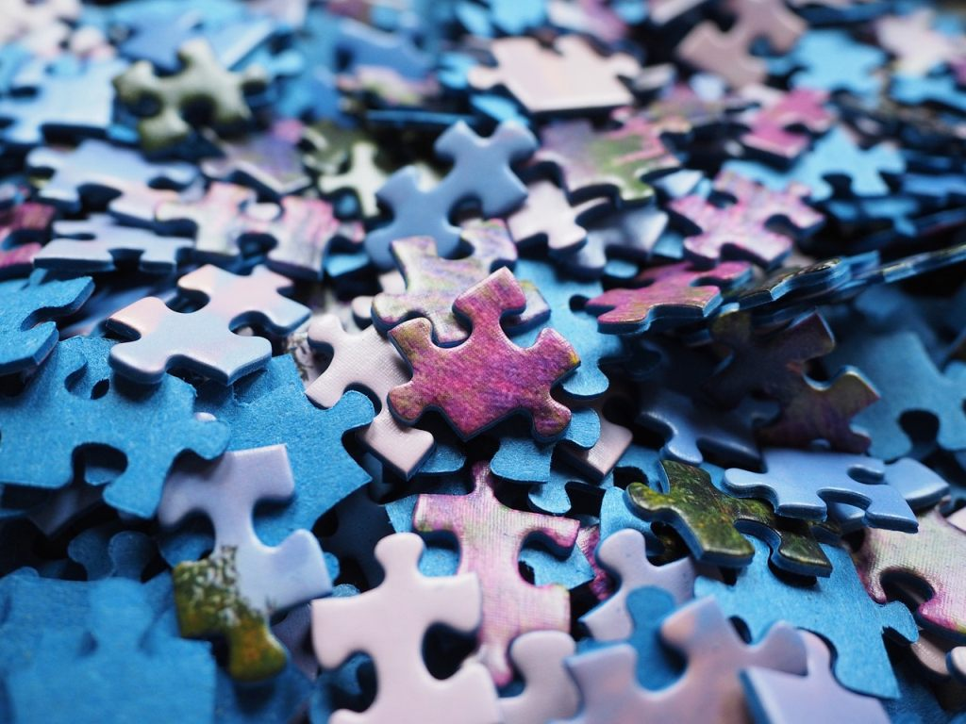
Daten und Deutungen
Vergleich Puzzle
Wenige Puzzleteile vorhanden. Wie sieht das ganze Bild aus?
Notes:
Idee: Ein nicht zu komplexes Bild in ca. 30-40 Teile zerschneiden und den Schülern nur 4-5 Teile geben. Daraus sollen sie das ganze Bild rekonstruieren. Bzw.: Sie sollen ein Bild ergänzen, in das die 4-5 Teile passen.
Beabsichtigter Lerneffekt: Je weniger Teile bekannt sind, desto mehr Möglichkeiten gibt es, wie das ganz Bild aussehen könnte („Daten und Deutungen“).
Die vorhandenen Teile müssen aber ins Bild passen (die naturwissenschaftlichen Daten müssen berücksichtigt werden).
Bild: Pixabay

Slide 40
Teil 3
Indizien für einen Schöpfer

Slide 41
Schöpfung oder Evolution?
Indizien für einen Schöpfer

Slide 42
Schöpfung oder Evolution?
Können Naturwissenschaftler Spuren des Schöpfers in der Natur finden?
?
Notes:
Einfachen Gegenstand mitbringen: Kieselstein + Duplostein

Slide 43
Der HERR ist es, der die Erde durch seine
Kraft geschaffen, den Erdkreis durch seine
Weisheit fest gegründet und durch seine
Einsicht den Himmel ausgespannt hat.
Jer. 10,12

Slide 44
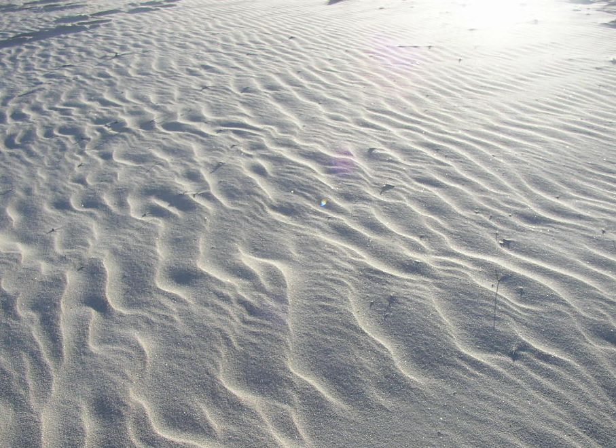
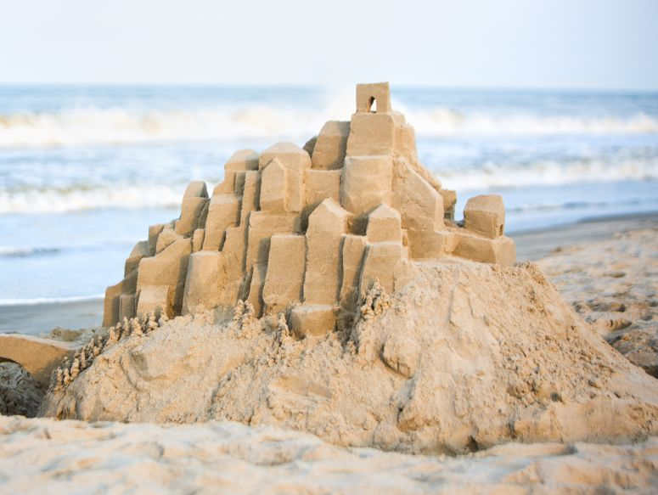
Geschaffen oder von alleine entstanden?
Notes:
Können Naturwissenschaftler Spuren des Schöpfers in der Natur finden?
1. Idee: An eigener (menschlicher) kreativer Tätigkeit anknüpfen: Was müssen wir alles überlegen und vorbereiten, um etwas zu konstruieren oder ein schönes Bild zu malen usw.? – Wir müssen Überlegungen anstellen über das benötigte Material, wie wir dieses beschaffen können; wir brauchen eine Vorstellung davon, was wir konstruieren oder malen wollen, müssen uns Schritte dazu überlegen, über die wir das Ziel erreichen. Dann klarmachen: Ohne Plan und Zielvorgabe geht nichts. Die Natur hat in sich beides nicht und kann daher keine komplizierten Formen oder gar Maschinen usw. selbst erzeugen.
2. Idee: Klarmachen, warum solche Rippeln wie auf diesem Bild von alleine (durch bloße Naturprozesse) entstehen oder warum die Naturkräfte alleine niemals eine solche Sandburg bauen können; und was man zusätzlich benötigt, um eine Sandburg zu bauen (eine Idee davon, einen Plan, bewusstes Formen des Sandes usw.; vgl. dazu 1. Idee).
Weiteres dazu siehe den Artikel „Kern_Design_Kurzversion.pdf“ (Ordner „Zusatzinfos“)
Bildquellen: Rippelmarken: Thorsten Hartmann, CC BY-SA 3.0
Sandburg: Diane Diederich, Adobe Stock

Slide 45
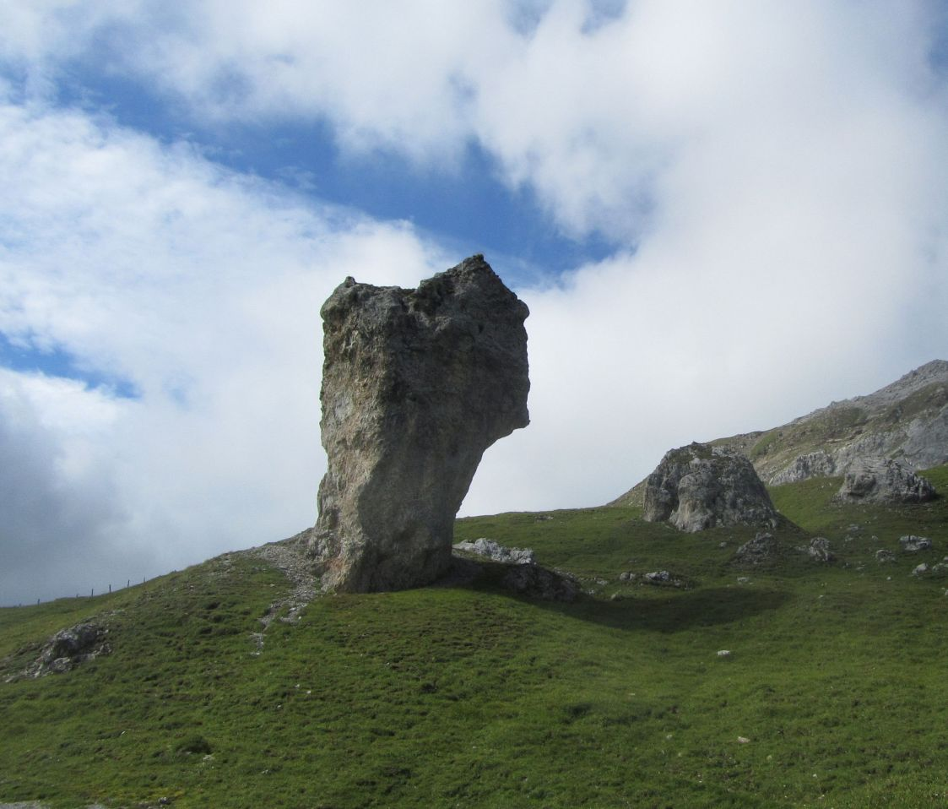
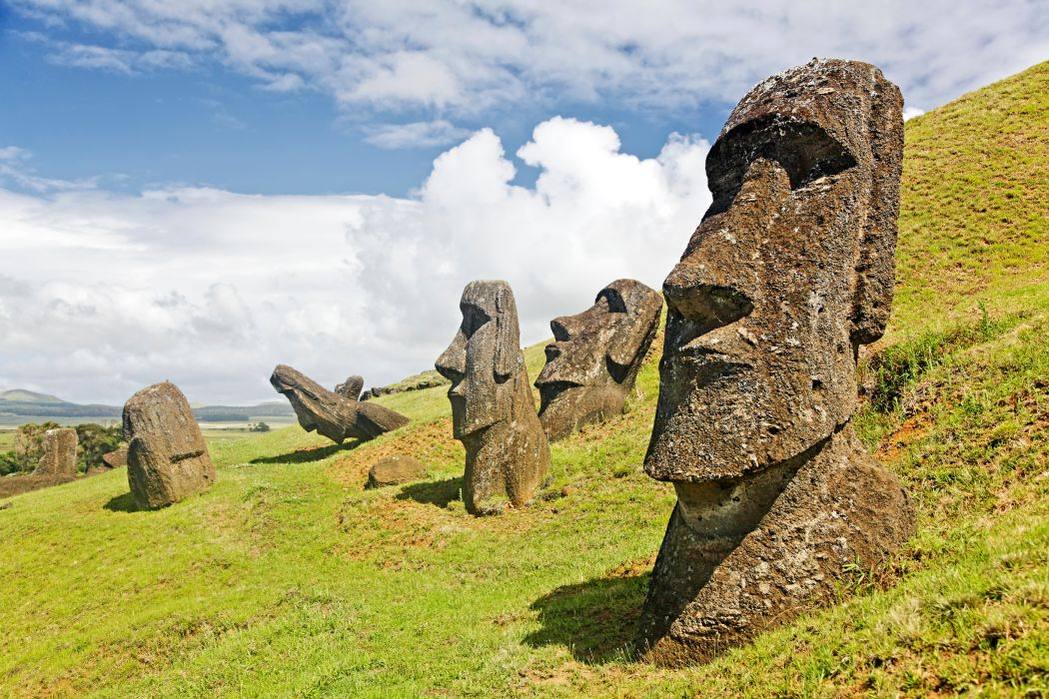
Geschaffen oder von alleine entstanden?
Notes:
Dieselbe Aufgabe wie beim vorigen Beispiel.
Bilder: Natürlich entstandener Felskopf in den Stubaier Alpen (unterhalb des Kalbenjochs bei der Gemeinde Trins) und Figuren auf den Osterinseln. Warum kann das eine von alleine, das andere sicher nicht von alleine entstanden sein? Waran erkennt man das an den „Köpfen“? (Spezifität der Formen; Grenzen der Formungskräfte der Erosion; ein Mensch, der planen kann, hat viel mehr Möglichkeiten, formend einzugreifen)
Bildquellen: Links: R. Junker, rechts: Bryan Busovicki, Adobe Stock

Slide 46
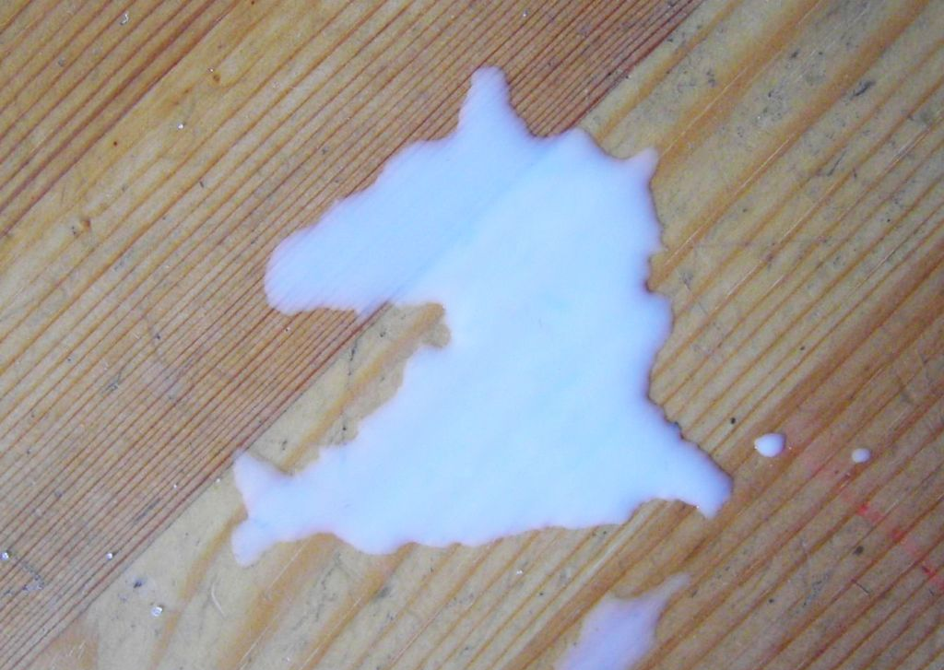
Geschaffen oder von alleine entstanden?
komplexe, spezifische
Form
zufällige Form
Notes:
Bildquellen: Links: Pixabay, rechts: R. Junker

Slide 47
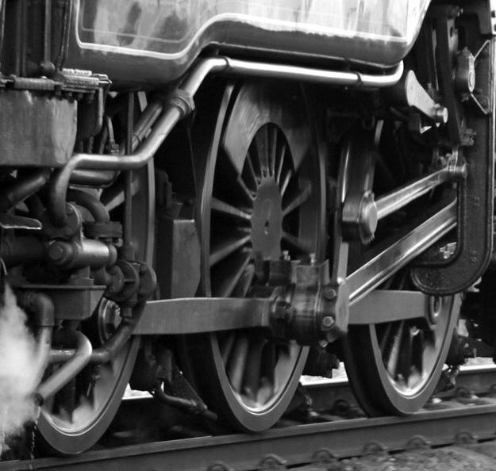
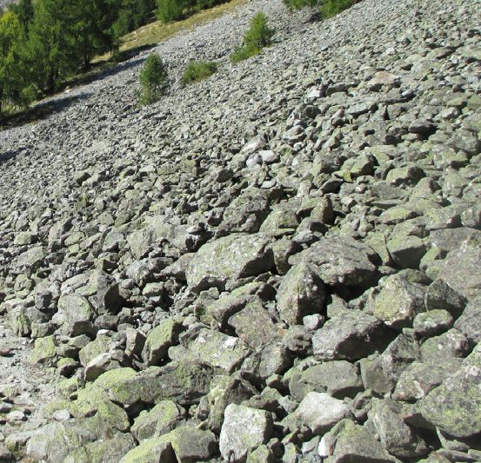
Geschaffen oder von alleine entstanden?
Komplexität erfüllt einen Zweck; ist für etwas gut
zwar komplex, aber erfüllt keinen Zweck
Notes:
Dieselbe Aufgabe wie bei den vorigen Beispielen.
Im Falle der Technik kommt zusätzlich zum komplizierten Muster noch die Kategorie der Zweckmäßigkeit hinzu. Die Geräte erfüllen einen Zweck, sie sind „für etwas gut“, sie können auch kaputt gehen.
Wir wissen, dass solche Gebilde nur entstehen, wenn man am Anfang einen Plan hatte und gezielt dessen Umsetzung bis zum gewünschten Ergebnis vorangetrieben hat.
Die Geröllhalde ist auch komplex, erfüllt aber als solche keinen Zweck in sich und kann als solche auch nicht kaputt gehen. Sie braucht zu ihrer Entstehung auch keinen Plan; natürliche Prozesse wie Erosion (evtl. Erdbeben u. a. ) genügen völlig, um ihre Struktur bzw. ihr Aussehen erklären zu können. Bei zweckmäßigen technischen Gebilden ist das ganz anders.

Slide 48
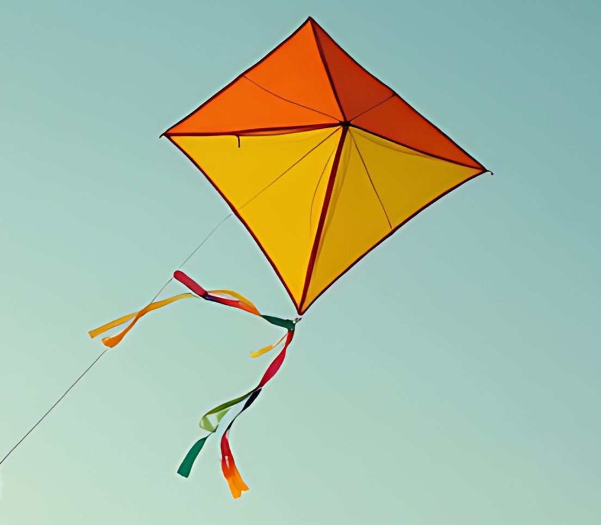
Geschaffen oder von alleine entstanden?
?
Womit fängst Du an?
Notes:
Bild: Jittiwan, Adobe Stock

Slide 49
Geschaffen oder von alleine entstanden?
Notes:
Bild: Adobe Stock

Slide 50
Indizien für Schöpfung
Evolution kann das auch nicht.
Entscheidend: Kreative Wesen (wie wir Menschen) können sich Dinge vorstellen und zukünftige Dinge gedanklich vorwegnehmen.
Notes:
Bewusst machen, was einem intuitiv klar ist: Was sind Kennzeichen kreativer Verursachung?

Slide 51
Geschaffen oder von alleine entstanden?
?
Notes:
Anwendung Vogelflug
Bild: Pixabay

Slide 52
Geschaffen oder von alleine entstanden?
Geeignetes Material (Federproteine, Leichtbau)
Federstruktur, Federfeinbau
Einsenkung in der Haut
Muskulatur, Innervierung, Versorgung
Sinnesorgane
Steuerungsmechanismen
Federkleid
Instandhaltung, Wartung, Pflege
Flugmuskulatur
Details des Körperbaus
Vielfache Abstimmungen über mehrere Ebenen hinweg
Start
Landung
Mauser

Slide 53
Geschaffen oder von alleine entstanden?
Im Anhang in dieser Präsentation ist eine Reihe von Abbildungen zu Details über Vogelfedern, die hier zur Vertiefung verwendet werden können, falls dafür Zeit zur Verfügung steht.

Slide 54
Airbus A380
https://de.wikipedia.org/wiki/Airbus_A380
Notes:
Vergleich: Was muss man alles planen, damit ein Airbus sicher funktioniert? Und ein Airbus kann viel weniger als ein Vogel!

Slide 55
Geschaffen oder von alleine entstanden?
Simulation von Evolution
Kein Ziel
Nur kleine zufällige Änderungen

Slide 56
Geschaffen oder von alleine entstanden?
Notes:
Bild: Pixabay

Slide 57
Geschaffen oder von alleine entstanden?
?
Kraftübertragung möglichst ohne Spiel
Zähne müssen eine spezielle abgerundete Form aufweisen, um den Kraftschluss permanent aufrecht zu erhalten.
Das verhindert außerdem, dass sich die Zähne verklemmen; Abrieb und Materialermüdung werden minimiert.
Achsen, Räder
Zähne müssen sehr regelmäßig sein
geeignetes Baumaterial
Notes:
Pixabay

Slide 58
Geschaffen oder natürlich entstanden?
Käferzikade
Issus coleoptratus
Notes:
Bildquelle: Imago: Fritz Geller-Grimm, CC BY-SA 2.5; Larve: © pjt56, CC BY 3.0.

Slide 59
Geschaffen oder von alleine entstanden?
Die „Zahnräder“ sitzen an den Innenschenkeln der Zikaden-Larve und synchronisieren beim Absprung die Bewegung der Beine.
Käferzikaden-Larve Issus coleoptratus. Bildbreite ca. 0,1 mm.
(University of Cambridge, Profs Malcolm Burrows & Gregory Sutton, CC BY-SA 3.0)
Notes:
Die Miniatur-Zahnräder der Käferzikaden-Larve Issus coleoptratus. Bildbreite ca. 0,1 mm!

Slide 60
Geschaffen oder von alleine entstanden?
Warum ist das ein Problem für Evolution?
?
Können die Zikaden-Zahnräder schrittweise durch zufällige Änderungen entstanden sein?
?

Slide 61
Geschaffen oder von alleine entstanden?
Schöpfungsindiz
„Funktionale Komplexität“

Slide 62
Wiesen-Salbei
Salvia pratensis
Notes:
Alle Sachinfos zu diesem Beispiel sind in der Erklärdatei zusammengestellt.
Foto: R. Junker

Slide 64
Gelenk
Fortsätze

Slide 65
Notes:
Foto: R. Wiskin

Slide 66
Notes:
Foto: R. Junker

Slide 67
Notes:
Video „Salbei und Biene.mov“ im Zusatzmaterial

Slide 68
Design-Indiz:
Nichtreduzierbare Komplexität
Fortsatz (Platte)
Gelenk
seitliche Verbindung
passende Formen
selektives Welken
Timing
Notes:
Foto: R. Wiskin

Slide 69
„Unbesiegte Feuerameise“ (Solenopsis invicta)
Notes:
2-6 mm groß. Diese Ameisen hinterlassen an ihren Bissstellen in der menschlichen Haut kleine Eiterpusteln und beim Einstich einen brennenden Schmerz. Das starke Gift der Feuerameisen kann allergische Reaktionen auslösen.
Bildquelle: Wuermchenmario, CC BY-SA 3.0; https://antlab.gatech.edu/antlab/About_Me.html

Slide 70
Geschaffen oder von alleine entstanden?
https://antlab.gatech.edu/antlab/About_Me.html

Slide 71
Geschaffen oder von alleine entstanden?
Geh zur Ameise, du Fauler, betrachte ihr Verhalten und werde weise! Sie hat keinen Meister, keinen Aufseher und Gebieter, und doch sorgt sie im Sommer für Futter, sammelt sich zur Erntezeit Vorrat.
Sprüche 6,6-8
Nathan Mlot, Georgia Institute of Technology, https://antlab.gatech.edu/antlab/About_Me.html

Slide 72
Geschaffen oder von alleine entstanden?
32-36 Ameisen pro Quadratzentimeter
Etwa die Hälfte bilden die unterste Tragschicht
Luftbläschen ermöglichen Auftrieb und Sauerstoffversorgung
Die Ameisen agieren als Konstrukteure, Transporteure und Bauarbeiter und sind zugleich das Baumaterial.
Notes:
Bildquelle: https://antlab.gatech.edu/antlab/The_Ant_Raft.html; © Tim Nowack,
Nathan Mlot und David Hu, mit freundlicher Genehmigung.

Slide 73
Geschaffen oder von alleine entstanden?
Notes:
Bildquelle: https://antlab.gatech.edu/antlab/The_Ant_Raft.html; © Tim Nowack,
Nathan Mlot und David Hu, mit freundlicher Genehmigung.

Slide 74
Notes:
„a floating fire ant raft is pushed down on the surface of water”
https://www.youtube.com/watch?v=2bdry7_5qck

Slide 75
Geschaffen oder von alleine entstanden?
Notes:
Das Bild zeigt, an welchen Stellen sich die Ameisen aneinander klammern (Füße, Antennen). Genauere Untersuchungen haben gezeigt, dass die größten Ameisen ein grobes Netz bilde, dazwischen sind die mittelgroßen und in den verbleibenden Lücken die kleinen. Das Zusammenklammern geschieht hochgradig geordnet binnen weniger Minuten.
Quelle: Foster PC, Mlot NJ, Lin A & Hu DL (2014) Fire ants actively control spacing and orientation within self-assemblages. J. Exp. Biol. 217, 2089–2100. kostenlose Genehmigung für SIJ vorhanden.

Slide 76
Geschaffen oder von alleine entstanden?
„My motivation for studying cooperative fire ant behavior roots in a desire to better understand God’s creation and the design behind it.“
Nathan Mlot http://antlab.gatech.edu/antlab/ The_Ant_Raft.html
Notes:
Zitat: http://antlab.gatech.edu/antlab/About_Me.html
Bild: Bildquelle: https://antlab.gatech.edu/antlab/The_Ant_Raft.html; © Tim Nowack,
Nathan Mlot und David Hu, mit freundlicher Genehmigung.

Slide 77
Geschaffen oder von alleine entstanden?
„Meine Motivation, das kooperative Verhalten der Feuerameisen zu untersuchen, wurzelt im Wunsch, Gottes Schöpfung und das Design dahinter besser zu verstehen.“
Nathan Mlot http://antlab.gatech.edu/antlab/ The_Ant_Raft.html
Notes:
Zitat: http://antlab.gatech.edu/antlab/About_Me.html

Slide 78
Geschaffen oder von alleine entstanden?
1. Das System „Ameisenfloß“ ist ohne Plan / Schöpfer nicht verstehbar.
2. Der Glaube an einen Schöpfer motiviert Forschung.
3. Wer Wissenschaft betreibt, entdeckt die Spuren des Schöpfers.

Slide 79
Anhänge

Slide 80
Was braucht ein Vogel zum Fliegen?
Notes:
Idee für Unterricht:
Voraussetzungen sammeln, die ein Vogel zum Fliegen braucht.
Beim Stichwort „Feder“ nachfragen, welche Eigenschaften eine flugtaugliche Feder benötigt.
Detaillierte Infos zu Vogelfedern finden Sie im Artikel:
Junker R (2016) Vogelfedern und Vogelflug. 1. Was Evolutionshypothesen erklären müssten. Stud. Integr. J. 23, 75–82. https://www.si-journal.de/index2.php?artikel=jg23/heft2/sij232-2.html
Bild: AdobeStock

Slide 81
Geeignetes Material (Federproteine, Leichtbau)
Federstruktur
Einsenkung in der Haut
Muskulatur, Innervierung, Versorgung
Sinnesorgane
Steuerungsmechanismen
Federkleid
Instandhaltung, Wartung, Pflege
Flugmuskulatur
Details des Körperbaus
Vielfache Abstimmungen über mehrere Ebenen hinweg
Start
Landung
Mauser
Federbildung (Ontogenese)
Notes:
Detaillierte Infos zu den hier zusammengestellten Voraussetzung für flugtaugliche Vogelfedern und den Vogelflug in der Datei „Vogelfedern_und_Vogelflug.pdf“ in der Materialsammlung
Bild: Pixabay

Slide 82
Follikel
Notes:
Bild links: AdobeStock; rechts: Eigenes Bild

Slide 83
robust
biegsam
drehbar
knickfest
leicht
in den Körper eingesenkter Teil des Schafts
(„Spule“)
Notes:
Quelle: Proctor NS & Lynch PJ (1993) Manual of ornithology. Avian structure & function. Yale Univ. Press.

Slide 84
Federast
Bogenstrahl
Schaft
Hakenstrahl
schaumähnliches Inneres
Notes:
Eigenes Bild

Slide 85
über 1 Million Haken- und Bogenstrahlen an einer Flugfeder
Aus Proctor & Lynch (1993) bzw. Lucas & Stettenheim (1972)
Haken-/Bogenstrahlen: Beschädigungen können repariert werden: Reißverschluss-Mechanismus
Notes:
Quelle: Proctor NS & Lynch PJ (1993) Manual of ornithology. Avian structure & function. Yale Univ. Press.
Quelle elektronenmikroskopische Aufnahme Hakenstrahlen nicht mehr auffindbar.

Slide 86
Federmaterial und -struktur
filigran, leicht, dennoch höchst robust und flexibel
mehr als 20 Funktionen (Fliegen, Wärmen, Tastsinn, Signale, Tarnen, mechanischer Schutz, Nässeschutz u. a.)
über 1 Million Haken- und Bogenstrahlen an einer Flugfeder
Hakenstrahlen für Flugfähigkeit erforderlich (→ geschlossene Tragfläche), können sich trennen, um Beschädigung der Feder durch Wind zu vermeiden, und wieder leicht geschlossen werden (bei der Gefiederpflege): Reißverschluss-Mechanismus
Geeignete Federproteine, zweckmäßige Faserstruktur und -anordnung

Slide 87
Komplexes, verschach-teltes System von über-kreuzten Keratinfasern in der Proteinmatrix im Federschaft und den Federästen
in den seitlichen Wänden des Schafts gegenständig angeordnet
Fäserchen (3 nm) – Fasern (100-800 nm) – Faserbündel (3-5 μm)
Lingham-Soliar & Murugan (2013), PLoS ONE 8(6), CC-Lizenz
Notes:
Die βετα-Keratin-Fasern bestehen aus feineren Fäserchen und sind selbst in Bündeln angeordnet. Diese können verschiedene Schichten bilden, in denen die Fasern unterschiedlich orientiert sein können. WANG & MEYERS (2017, 6) geben einen Durchmesser von 3 nm für die einzelnen Filamente an; diese sind in amorphe Matrixproteine eingebettet, mit denen zusammen sie Makrofäserchen von 200 nm bilden, die wiederum durch amorphes Material umgeben sind. Diese beiden Komponenten organisieren sich zu Fasern von 3-5 mm Durchmesser.
© Lingham-Soliar T & Murugan N (2013) A new helical crossed-fibre structure of β-keratin in flight feathers and its biomechanical implications. PLoS ONE 8(6): e65849. This is an open-access article distributed under the terms of the Creative Commons Attribution License.

Slide 88
Die Fasern des β-Keratin kombinieren Bruchsicherheit, Steifheit, Dehnbarkeit und Stauchbarkeit, Drehbarkeit und Reißfestigkeit (Lingham-Soliar 2014, 329).
Lingham-Soliar & Murugan (2013), PLoS ONE 8(6), CC-Lizenz
Notes:
© Lingham-Soliar T & Murugan N (2013) A new helical crossed-fibre structure of β-keratin in flight feathers and its biomechanical implications. PLoS ONE 8(6): e65849.
This is an open-access article distributed under the terms of the Creative Commons Attribution License.

Slide 89
Verjüngung des Schaftes durch Abbiegen der Keratinfasern in die Wände der Federäste.
→ Federäste tief im Schaft „verwurzelt“
→ trägt bei zur Reißfestigkeit, Bruch- und Knicksicherheit; gleichmäßige Verteilung der Kräfte, die beim Flug wirken
Lingham-Soliar (2017), CC BY 4.0
Notes:
Lingham-Soliar T (2017) Microstructural tissue-engineering in the rachis and barbs of bird feathers. Sci. Rep. 7:45162; doi:10.1038/srep45162.
CC BY 4.0

Slide 90
„Im größten Teil des Federschafts laufen die Keratinfasern in Längsrichtung, wodurch die Feder verdreht werden kann, ohne zu brechen. In den Seitenwänden des Schafts hingegen liegen die Fasern über Kreuz, was der Feder größere Steifheit verleiht. … Die Keratinfasern weisen zudem in gewissen Abständen Knötchen auf, die zu denen benachbarter Fasern versetzt angeordnet sind. Diese Anordnung trägt dazu bei, dass sich ein Riss im Federschaft schlecht ausbreiten kann“ (Verena Dietrich-Bischoff 2014).
Notes:
Feder: AdobeStock

Slide 91
„Zudem konnte gezeigt werden, dass Federschaft und -äste keineswegs hohl sind, sondern ein ‚schaumähnliches‘ Inneres aufweisen – ein poröses Netzwerk von Fasern, die mit einem Polymer beschichtet sind, das Gase bindet. So steht die Feder unter schwachem Druck, was dazu beiträgt, dass sie weniger leicht einknickt. Der Schaum wirkt wie ein Energieabsorber und sorgt vermutlich dafür, dass die Feder nach Verbiegen oder Verdrehen wieder in ihre ursprüngliche Position zurückspringt“ (Verena Dietrich-Bischoff 2014).

Slide 92
Lingham-Soliar (2017)
Die Verjüngung des Schaftes erfolgt, ohne dass die Faserverläufe in den Wänden (Cortex) des Schafts auslaufen. Die Keratinfasern biegen vielmehr links und rechts in die Wände der Federäste ab, wodurch die Äste tief im Schaft gleichsam „verwurzelt“ sind. Das ermöglicht Reißfestigkeit und verringert gleichzeitig die Gefahr von Brüchen oder Knicken im Schaft; die Kräfte, die beim Flug auf die Federn wirken, werden so auf die Federn gleichmäßig verteilt. Ein Auslaufen (bzw. ein Abbruch) der Fasern im Cortex würde aus mechanischen Gründen die Gefahr von Beschädigungen erhöhen.

Slide 93
Im körpernahen, in die Haut eingesenkten Teil flugtauglicher Federn (Calamus) hat der Schaft einen runden Querschnitt und wird im körperferneren Bereich zunehmend viereckig. Die Viereckigkeit ermöglicht höhere Biegefestigkeit und bessere Beibehaltung der Form der Feder, während runde Röhren bei Biegung oval werden. Der allmähliche Übergang von rundlichem zu viereckigem Querschnitt verstärkt die Fähigkeit der Flugfedern, Biegungen zu widerstehen, und minimiert das Gewicht. Die Veränderung der Form der Rachis von unten nach oben eine ausgeklügelte („ingenious“) Lösung, um gleichzeitig Biegefestigkeit und Reduktion des Gesamtgewichts zu erreichen (Wang & Meyers 2017, 4). Die runde Querschnittsform des Calamus ist wichtig für eine reibungsfreie Verankerung und Verbindung im Gewebe zu gewährleisten.

Slide 94
Federschaft unten rund: gut für reibungsfreie Verankerung
Nach oben zunehmend vierkantig: maximale Stabilität
Die Veränderung der Form der Rachis von unten nach oben ist eine ausgeklügelte Lösung, um gleichzeitig Biegefestigkeit und Reduktion des Gesamtgewichts zu erreichen (Wang & Meyers 2017, 4).
Wang & Meyers (2017) Adv. Sci 4:1600360
Notes:
Wang B & Meyers MA (2017) Light like a feather: A fibrous natural composite with a shape changing from round to square. Adv. Sci. 2017, 4, 1600360.
Bildlizenz: CC BY 4.0

Slide 95
Muskeln setzen an den Spulen der Konturfedern an
straffes Bindegewebe + Fettkörper um die Spulen; komplexes hydraulisches skeleto-muskuläres System (bei Konturfedern; bilden ein hydraulisches Kissen)
Sensoren an Muskeln und Follikeln
„Feedbackmechanismus durch ein kompliziertes Nerven-Netzwerk mit Tastrezeptoren und Innervation für die Bewegung“ (Homberger & de Silva 2000)
elastische Sehnen
Nach Burckhard C, Fölsch DW & Scheifele U (1979) Das Gefieder des Huhnes. Basel.
„Federn sind also nicht isolierte Strukturen am Vogelkörper, sondern Teil eines komplexen Organs, des Integuments“ (Bock 2000, 479).
Notes:
Peters DS (2001) Probleme der frühen Vogelevolution. I. Die Sache mit den Federn. Nat. Mus. 131, 387-401. („Schema der Muskeln, die an den Follikeln von Konturfedern ansetzen, Ausschnitt mit vier Federn.“)
Maderson PFA, Homberger D et al. (2000) Symposium on evolutionary origin of feathers: Panel discussion. Amer. Zool. 40, 695-706. (komplexes hydraulisches skeleto-muskuläres System)
„feedback mechanism through an intricate nervous network with sensory receptors and motoric innervation” (Homberger & de Silva 2000)
Herbst’sche Körperchen; corpuscles of herbst
„Feathers are, therefore, not isolated features in the avian body, but are part of the complex organ, the integument“ (Bock 2000, 479). (Bock WJ (2000) Explanatory history of the origin of feathers. Amer. Zool. 40, 478-485.)

Slide 96
„Um die Spulen der mechanisch stark beanspruchten Schwung- und Schwanzfedern legt sich zudem sehr straffes Binde-gewebe, das ihnen den nötigen Halt gibt.“
Nach Burckhard C, Fölsch DW & Scheifele U (1979) Das Gefieder des Huhnes. Basel.
Schürmann A (1994)
Die Feder – ein Wunder. kosmos 2/94, 28-36;
Zitat S. 32
Notes:
Burckhard C, Fölsch DW & Scheifele U (1979) Das Gefieder des Huhnes. Basel.
http://www.histology-of-birds.ugent.be/include/images/content/gallery_382/content-1652-20141117224008-968.jpg

Slide 97
Erklärt dieses Modell die Entstehung von Federn?
Infos dazu: Vogelfedern und Vogelflug. Modelle zur Entstehung von Federn
https://www.si-journal.de/jg24/heft1/sij241-1.html
Notes:
https://www.si-journal.de/jg24/heft1/sij241-1.html
1-3 zusammengestellt nach Prum & Brush 2003 und Perrichot et al. 2008; 4-5 nach Emily Willoughby, https://emilywilloughby.com

